Slide 1
文明的興盛與衰敗

Slide 2
文明：決定人類走向的六大殺手級Apps

Slide 3
什麼是文明
是空間，是一塊地區。
這個地區有它的特質：
從房屋的形式，到語言，到烹調的口味。
到特定的科技、信仰。
這些特質反覆出現，並有持續性。
文明是人類最大的單一組織，高於國家。
文明有部分是人類面對環境─食物、水源、住居與安全的挑戰─所做的實際回應。

Slide 4
吳哥王朝

Slide 13
吳哥王朝
9世紀至15世紀。
12世紀鼎盛，以吳哥為首都，興建王城，文化燦爛。版圖包括今日柬埔寨全境，以及泰國、寮國、越南三國的部分地區。
1430年暹羅攻破吳哥。

Slide 14
希臘文明
480B.C. 希臘人擊敗波斯人。雅典被推舉為新希臘自由城邦聯盟的領袖。
斯巴達與雅典爭雄，但斯巴達經濟落後，寡頭領袖的能力不足。
478B.C. 雅典將沿著海岸及愛琴海諸島上的城邦組成防禦性的聯盟：提洛邦聯(Delian Confederation)。

Slide 15
雅典的海軍、商業力量遠超過其他各邦，帝國形成。
徵收貢金
統籌財務
獨佔司法權
不能脫離聯盟
雖有自治權，但雅典常干預內部紛爭。
分享雅典的繁榮，接受保護。

Slide 16
伯羅奔尼撒戰爭(Peloponnesian War) 431B.C.
第五世紀中期，雅典帝國主義的發展已超過它本身的實力。
雅典帝國破壞了勢力的均衡，傷害了盟邦的利益。
431B.C. 被迫害者加入斯巴達為首的伯羅奔尼撒聯盟(Peloponnesian League)。戰爭爆發。
430B.C. 雅典發生瘟疫。
413B.C. 攻打西西里敘拉古(Syracuse)遠征軍全軍覆滅.
波斯介入。404B.C. 雅典投降。

Slide 17
修昔底德(Thucydides): 《伯羅奔尼撒戰爭史》 (History of the Peloponnesian War)

Slide 18
全書主題：一幅一個偉大民族解體的圖畫

Slide 19
解體的三個過程

Slide 20
432B.C. 勇敢面對敵人但又能自我反省。

Slide 21
Pericles: 對伯羅奔尼撒人，我反對作任何讓步。無論怎樣，我們不會屈服，也不會讓我們的財產經常有受人干涉的威脅。向他們屈服，就是受他們的奴役。

Slide 22
忠告： 只要你們在戰爭中，下定決心，不再擴大帝國，只要你們不自動地把自己牽入新的危險中去，我還可以舉出許多理由來說明你們對於最後的勝利是應當有信心的。我所怕的不是敵人的戰略，而是我們自己的錯誤。

Slide 23
兩個故事：說明解體的過程何其迅速

Slide 24
427B.C. 雅典精神的甦醒
關於密提林的辯論
(The Mytilenian Debate)

Slide 25
克里昂(Cleon)的意見:
有憐憫之感，迷戀於巧妙的辯論因而誤入迷途，寬大為懷，不念舊惡。這三件事情對國家十分有害。

Slide 26
戴奧多都斯(Diodotus)的意見：
匆忙和憤怒是得到善良主張的兩個最大障礙。
我們要考慮的不是密提林人是不是有罪的問題，而是我們的決議對於我們自己是不是正確的問題。

Slide 27
我們應該承認死刑已不足以防止犯罪。
犯罪者和無辜者受到同樣的處罰是不對的。
在這種報復的行為中，正義和自己的利益完全不能一致。

Slide 28
416B.C. 戰爭的第16年。彌羅斯人(Melos)的辯論。

Slide 29
彌羅斯人：如果我們認為正義在我們這一邊，因而不肯投降的話，結果就是戰爭。如果我們聽了你們的話，結果就是被奴役。

Slide 30
雅典人：正義的標準是以同等的強迫力量為基礎的。強者能夠作他們有權力作的一切，弱者只能接受他們必需接受的一切。

Slide 31
雅典人：保持獨立的國家是因為他們有力量，我們不去攻擊他們是因為我們有所畏懼。

Slide 32
雅典人：世界上沒有公平的戰爭。問題就在於怎樣保全你們的生命，而不去反抗過份強大的對方。

Slide 33
我這部歷史著作很可能讀起來不引人入勝，因為書中缺少虛構的故事，但是如果那些想要清楚地瞭解過去所發生的事件和將來也會發生的類似的事件（因為人性總是人性）的人，認為我的著作還有一點益處的話，那麼，我就心滿意足了。我的著作不是只想迎合群眾一時的嗜好，而是想垂諸永遠的。

Slide 34
歷史不會重覆，但人性不變。
造成這些罪惡的原因，便是由貪慾和野心所引起的權力慾。

Slide 35
羅馬帝國
27B.C. 奧古斯都開創。
476 西羅馬帝國滅亡。
1453 東羅馬帝國滅亡。
全盛時期總共控制了590萬平方公里的土地。

Slide 36
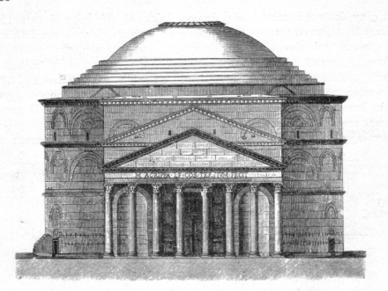
愛德華‧吉朋 (Edward Gibbon,1737-1794)
《羅馬帝國衰亡史》
The History of
the Decline and Fall of the Roman Empire

Slide 38
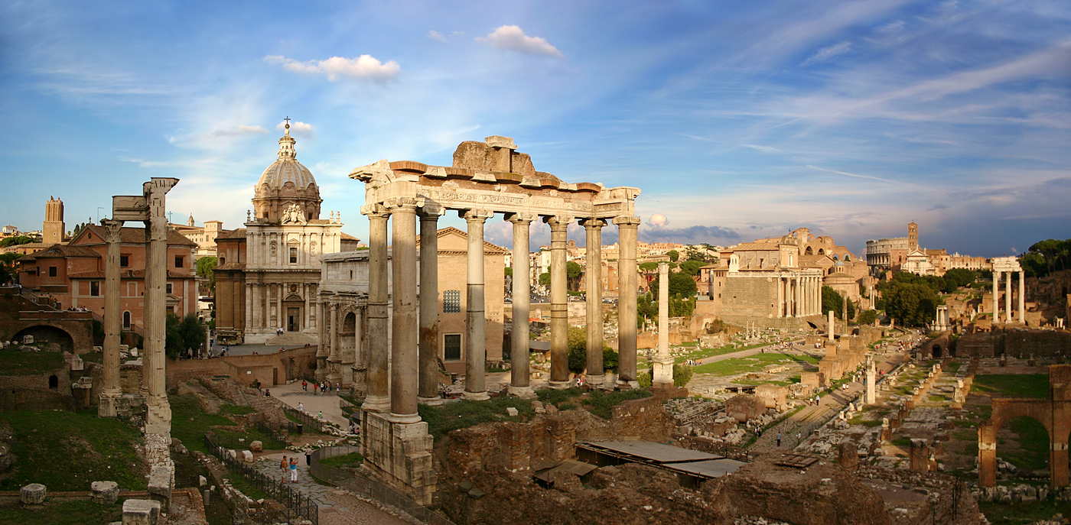
1764年10月3日，他到了著名的 「羅馬廣場」(Roman Forum)參觀。

Slide 43
經過一夜的輾轉難眠，我踏著高昂的腳步，走上羅馬廣場的廢墟。剎那間，每個值得紀念的地點，無論是塔利(Tully,及西塞羅)演講的地方，或凱撒(Caesar)」被刺倒下的地方，全映入了我的眼簾。

Slide 44
無論書本上告訴我們那個民族如何偉大，他們對羅馬最繁榮時代的描述，遠遠不足以傳達廢墟顯示的景象。

Slide 45
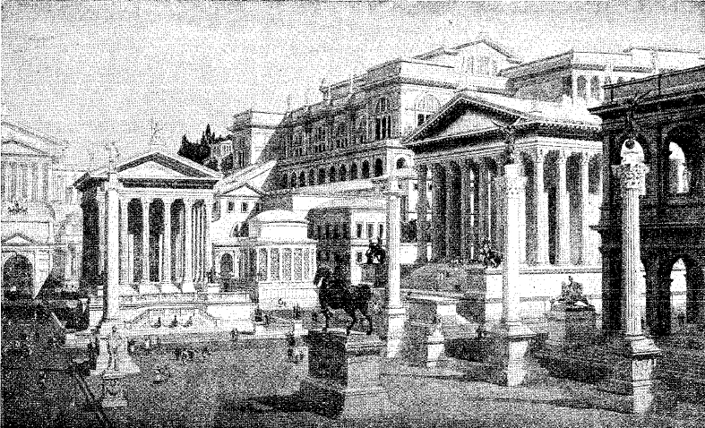
廢墟上的沈思：

Slide 46
那是在羅馬，1764年10月15日，我正坐在卡庇多山(Capitoline Hill)神廟的廢墟上沈思，忽然傳來神殿裡赤腳僧的晚禱聲，我的心中首度浮出寫作這座城市的衰亡的想法。

Slide 47
羅馬帝國的衰亡與基督教的 勝利的強烈對照。

Slide 48
登上卡庇多山，徘徊在石柱和廟宇的廢墟之中，從這個制高點俯瞰面積寬廣和式樣各異的荒涼景象。這個地點和題目可以供應無盡的素材，用來感嘆命運的滄桑和世事的變遷，無論是對歷史的人物還是人類最驕傲的工程全無惻隱之心，把帝國和城市全都埋葬在同一座墳墓裡面。大家都會同意，昔日的羅馬是何等偉大，相較之下它的滅亡更為驚怖和悲憤。

Slide 49
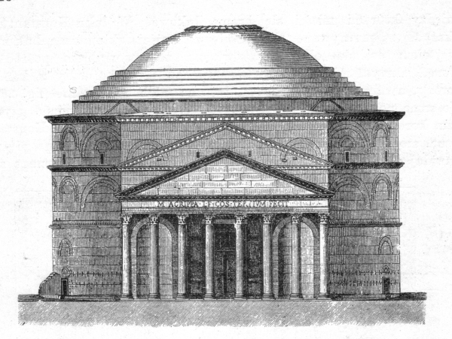
主題：羅馬帝國一千三百年的衰亡的過程。

Slide 50
分為三個階段： 第一階段從180年至476年，即馬可斯‧安東尼(Marcus Antoninius)去世至西羅馬帝國滅亡為止。 第二階段為527年至800年，查士丁尼(Justinian)復興東羅馬帝國到查理曼(Charlemagne)大帝加冕為神聖羅馬帝國皇帝。 第三階段為九世紀初東羅馬的恢復國勢至1453年君士坦丁堡被土耳其人攻陷為止。

Slide 51
三個重點
文明與社會：羅馬帝國的政治、經濟、軍事、文化和生活等各方面的綜合研究。包括帝國的擴張與防衛、元老院和皇帝權力之爭、軍人干政、自由權利、經濟問題。

Slide 52
蠻族入侵：包括蠻族的區分、入侵的方式和過程、重大戰爭的影響。

Slide 53
宗教信仰：討論基督教的建立、發展的過程、異端和分裂、政教爭執、伊斯蘭教興起和十字軍東征。

Slide 54
羅馬帝國盛世（第1章）
公元二世紀羅馬帝國據有世上最富繞美好的區域，掌握人類最進步發達的文明。自古以來聲名不墜而且紀律嚴明的勇士，防衛著疆域遼闊的邊界。法律和習俗雖溫和，卻能發揮巨大的影響力，逐漸將各省融合成為整體。

Slide 55
羅馬帝國衰亡的原因（第71章）：
時間和自然界力量造成的損毀
人類運用技藝建造的紀念物，遠比短暫的人生更要長久，然而這些紀念物如同萬物之靈，是如此的脆弱，終究會滅亡消失。
蠻族和基督徒敵意的攻擊行為
建材的使用與濫用
羅馬內部派系的鬥爭

Slide 56
第38章： 羅馬帝國的衰亡乃是毫無節制的擴張(immoderate greatness)帶來的自然而無可避免的後果。繁榮埋下了衰敗的伏筆，而隨著征服的擴大，其毀滅的因子也倍增。一旦時間或災難移走其人為的支柱，其龐大的構造遂被其自身的壓力所壓垮。

Slide 57
長久以來天下太平無事，加上羅馬政府重視傳統，慢慢使得帝國受到毒害，喪失原有的活力，人們的心智逐漸降到同一水平，天才的火花熄滅，就連尚武精神也喪失無遺。事實上羅馬世界全是一群侏儒，等到北方兇狠的巨漢破門而入，才會改善這個矮小的品種。 （第2章第11節)

Slide 58
羅馬的仇敵是暴君和軍人，他們就在帝國的心腹之地。當軍隊毫無忌憚推倒皇帝的權勢、元老院的飭令，甚至軍營的紀律時，長久以來盤旋流竄在北部和東部邊疆的蠻族，竟敢放膽攻擊這個衰落帝國的行省。許多獲勝的蠻族將整個部落遷進羅馬帝國的行省。

Slide 59
中國的盛世：11世紀至15世紀
西元1000年左右，中國在工業、武器、財富上有了顯著的變化，領先歐洲直到1500年左右。
以市場為導向的經濟逐漸超過了政治控制的結構。
向市場經濟的急速演進，推翻了當時世界歷史的均勢，中國取得了優勢地位。

Slide 60
大規模的商業化
水路運輸的改進
貨幣的使用
1024：發行紙鈔
現金稅收：宋初：一千六百萬貫。1068─1078：每年六千萬貫。

Slide 61
農業上
市場交易
作物品種改良，施肥的應用。
11世紀初早熟稻的輸入，一年兩熟。

Slide 62
工業上
鐵產量大增：
806：一萬三千五百噸
998：三萬二千五百噸
1064：九萬四百噸
1078：十二萬五千噸
煤取代木炭成為重要燃料

Slide 63
無法維持盛世的原因
基本社會結構並未改變
政府政策
私人利益受到限制
海外航行中斷

Slide 64
1420年的南京

Slide 65
如果你在1411年環遊世界

Slide 68
決定人類走向的六大殺手級Apps
競爭：政治與經濟生活去中心化，使民族國家與資本主義獲得發展的平台。
科學：使西方在軍事（以及其他事物）上取得對世界其他地區的巨大優勢。
財產權：以法治保護人民的所有權，並且為最穩定的代議政府形式奠定基礎。

Slide 69
醫學：大幅改善人類的健康與壽命。始於西方，擴及殖民地。
消費社會：一種物質生活模式，衣服與其他消費品的生產與購買，扮演了核心的經濟角色。
工作倫理：源於基督新教的道德架構與行動模式。為了工作而活著，不是為了活著而工作。

